Slide 1


Slide 2
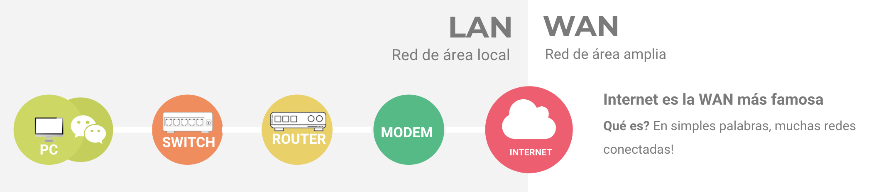

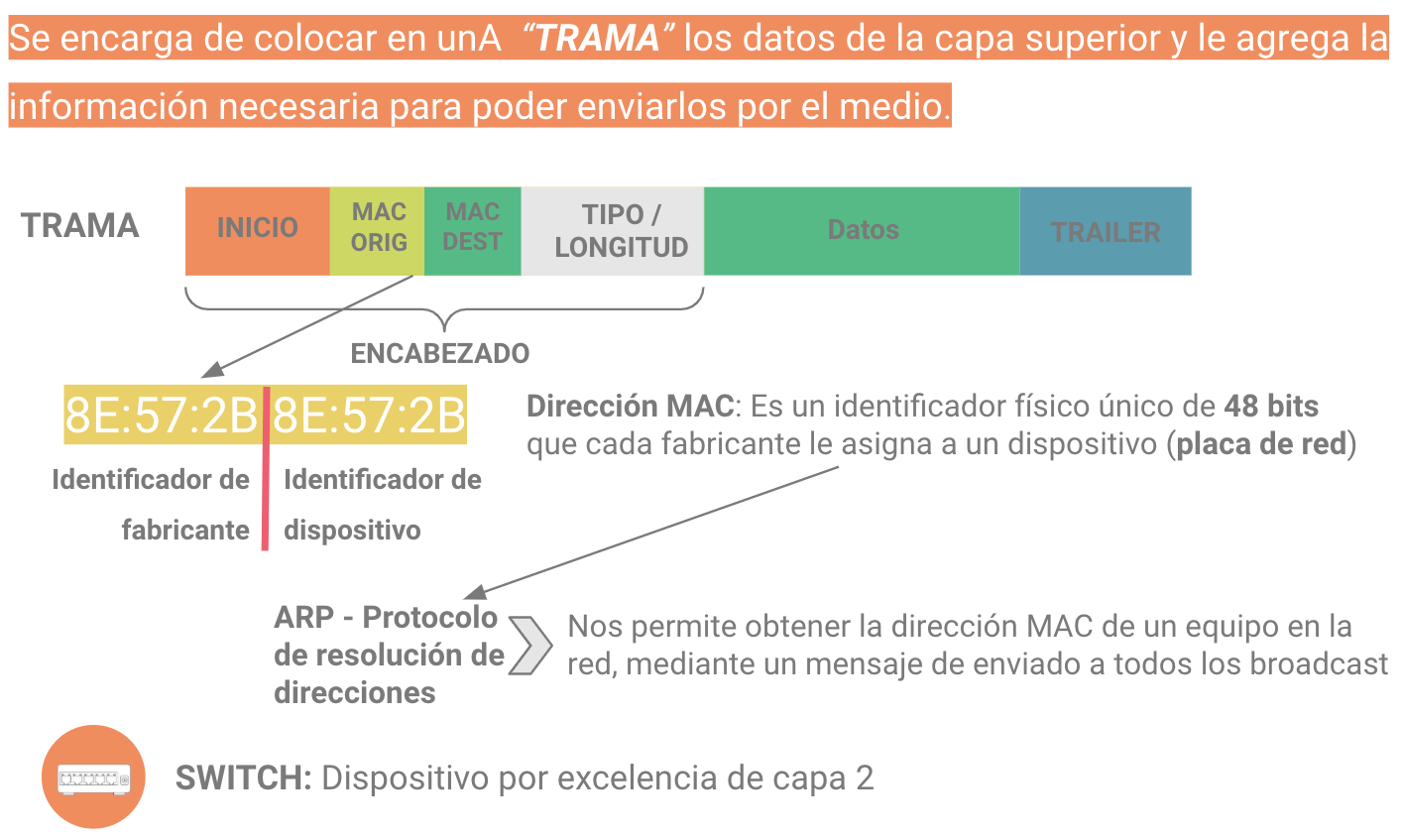
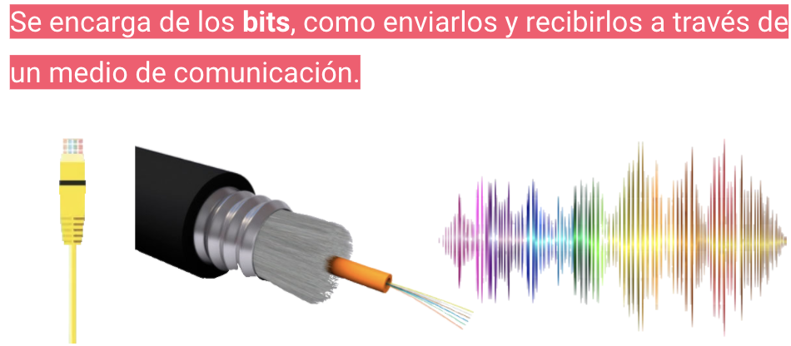
Qué es una red? Dos o más equipos interconectados entre sí, a través de un medio
REDES DE DATOS
Elementos básicos comunes:
Protocolo
Modelo de Capas: OSI - TCP/IP
5
APLICACIÓN
4
TRANSPORTE
3
RED
2
ENLACE DE DATOS
1
FISICA

Slide 3
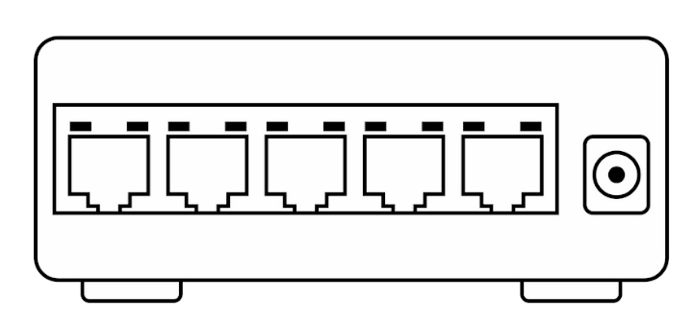
Se encarga de colocar en una “TRAMA” los datos de la capa superior y le agrega la información necesaria para poder enviarlos por el medio.
INICIO
MAC DEST
MAC
ORIG
Datos
DIRECCIÓN
TRAILER
Encabezado
TRAMA
TIPO / LONGITUD
ENCABEZADO
8E:57:2B:8E:57:2B
Dirección MAC: Es un identificador físico único de 48 bits que cada fabricante le asigna a un dispositivo (placa de red)
Identificador de
fabricante
Identificador de
dispositivo
ARP - Protocolo de resolución de direcciones
Nos permite obtener la dirección MAC de un equipo en la red, mediante un mensaje de enviado a todos los broadcast
SWITCH: Dispositivo por excelencia de capa 2

